Slide 1
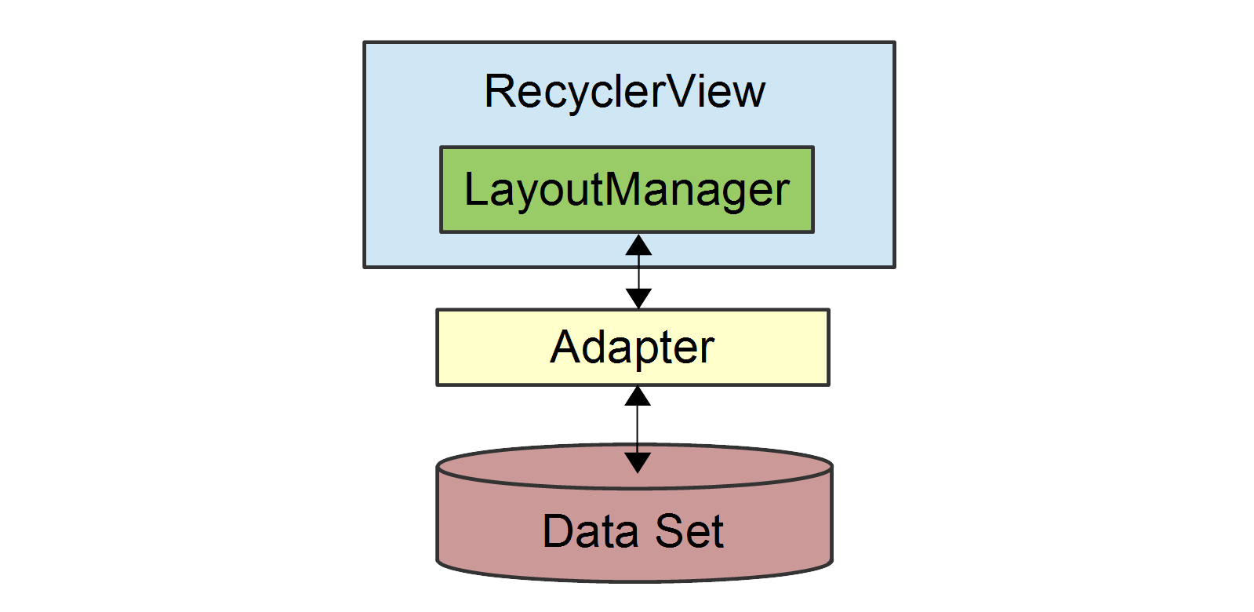
RecyclerView и CardView
https://ziginsider.github.io/RecyclerView/
http://developer.alexanderklimov.ru/android/views/recyclerview-kot.php

Slide 2
Компонент RecyclerView (переиспользуемый, переработчик)
появился в Android 5.0 и находится в разделе Containers.
Представляет собой прокручиваемый список с большими возможностями.
Схематично работу RecyclerView можно представить следующим образом.
На экране отображаются видимые элементы списка. Когда при прокрутке списка верхний элемент уходит за пределы экрана и становится невидимым, его содержимое очищается. При этом сам очищенный элемент помещается вниз экрана и заполняется новыми данными, иными словами переиспользуется.

Slide 3
RecyclerView делегирует задачи следующим вспомогательным классам:
Adapter–Расширяет макеты элементов (создает экземпляр содержимого файла макета) и привязывает данные к представлениям, которые отображаются в RecyclerView . Адаптер также сообщает о событиях щелчка элемента.
LayoutManager–Измеряет и позиционирует представления элементов в RecyclerView и управляет политикой для повторного использования представлений.
ViewHolder–Ищет и сохраняет ссылки на представление. Также помогает при обнаружении щелчков в представлении элементов.
ItemDecoration–Позволяет приложению добавлять специальные смещения рисования и макета к определенным представлениям для рисования разделителей между элементами, выделением и границами визуального группирования.
ItemAnimator–Определяет анимации, которые выполняются во время действий элемента или по мере внесения изменений в адаптер.

Slide 4
При использовании RecyclerView в приложении требуется создание производных типов следующих классов:
RecyclerView.Adapter–Предоставляет привязку из набора данных вашего приложения (относящегося к конкретному приложению) к представлениям элементов, отображаемым в RecyclerView . Адаптер знает, как связать каждую позицию представления элемента в RecyclerView определенном месте источника данных. Кроме того, адаптер обрабатывает макет содержимого в каждом представлении отдельного элемента и создает держатель представления для каждого представления. Адаптер также сообщает о событиях щелчка элемента, обнаруженных представлением элементов.
RecyclerView.ViewHolder–Кэширует ссылки на представления в файле макета элемента, чтобы поиск ресурсов не повторялся без необходимости. Владелец представления также упорядочивает события щелчка по элементам, перенаправляемые адаптеру, когда пользователь касается представления элемента, связанного с владельцем представления.
RecyclerView.LayoutManager–Позиционирует элементы внутри RecyclerView . Можно использовать один из нескольких заранее определенных диспетчеров макетов или реализовать собственный пользовательский диспетчер макетов. RecyclerView делегирует политику макета диспетчеру макетов, поэтому вы можете подключить другой диспетчер макетов без внесения значительных изменений в приложение.

Slide 5
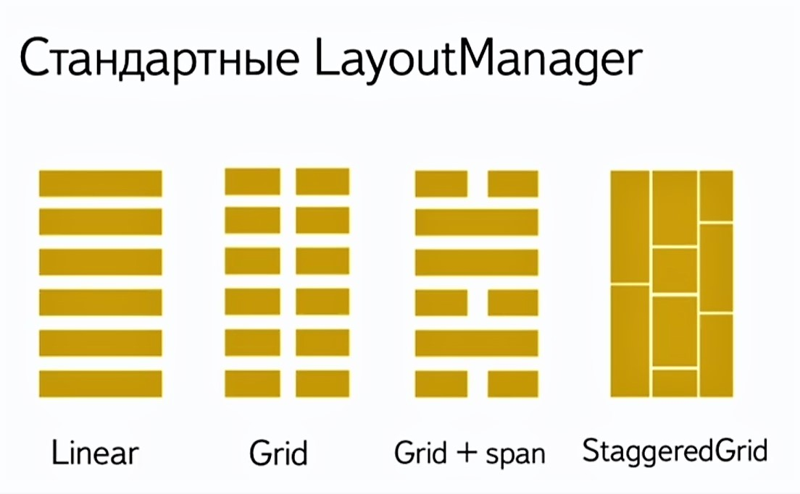

Slide 6
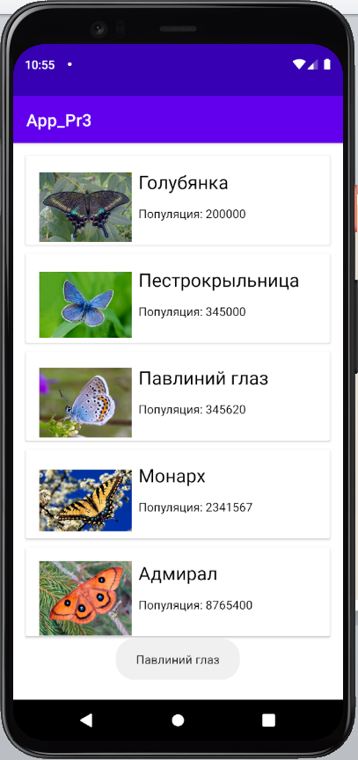
Задача:
Реализовать пример с RecyclerView и CardView

Slide 7
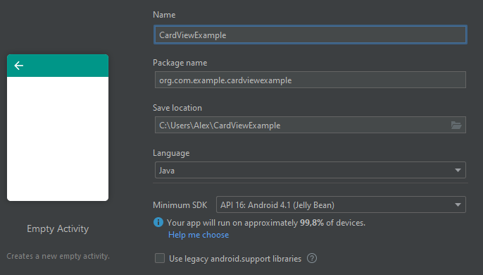
Создать проект

Slide 8
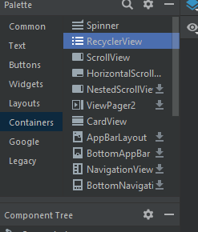
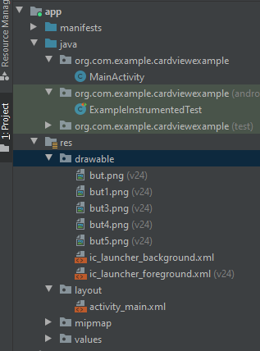
Разместить виджет RecyclerView
Подготовить файлы изображений, скопировать их в папку drawable в project:

Slide 9
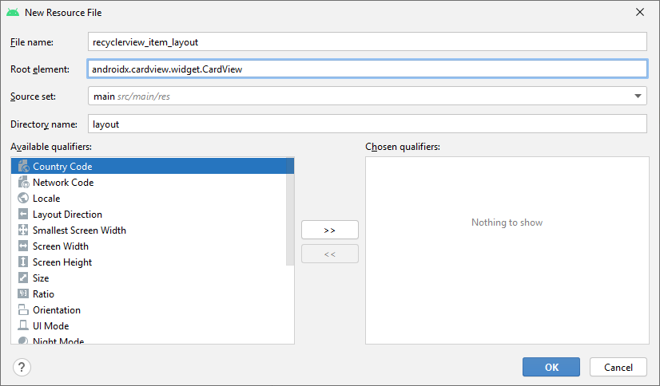

создать Layout у RecyclerView Item

Slide 10
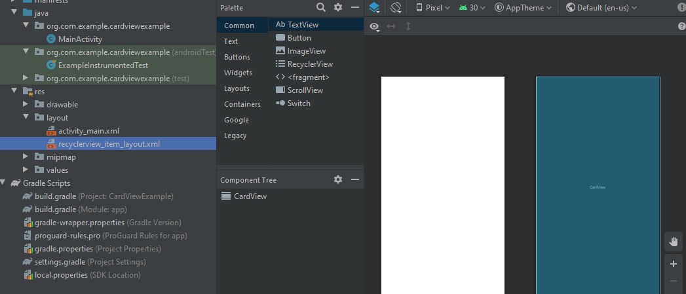

Slide 11
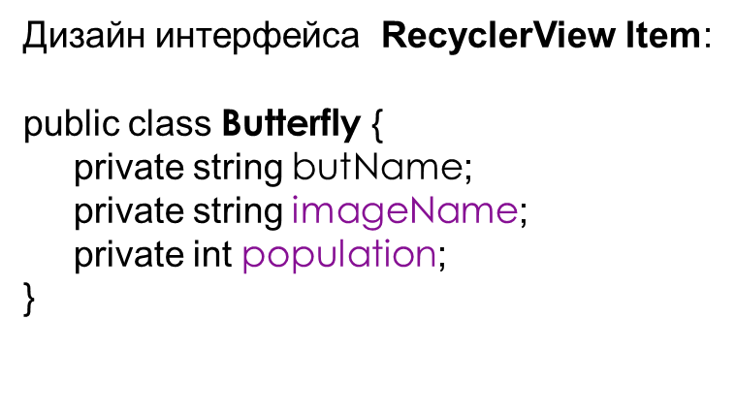
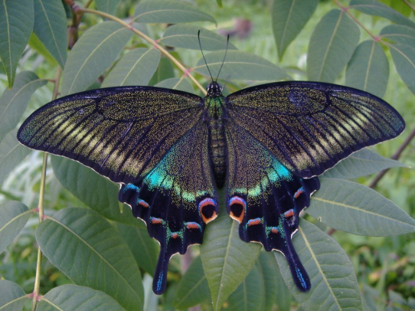
ConstraintLayout
TextView
Country
Population: 9099999
ImageView
CardView

Slide 12
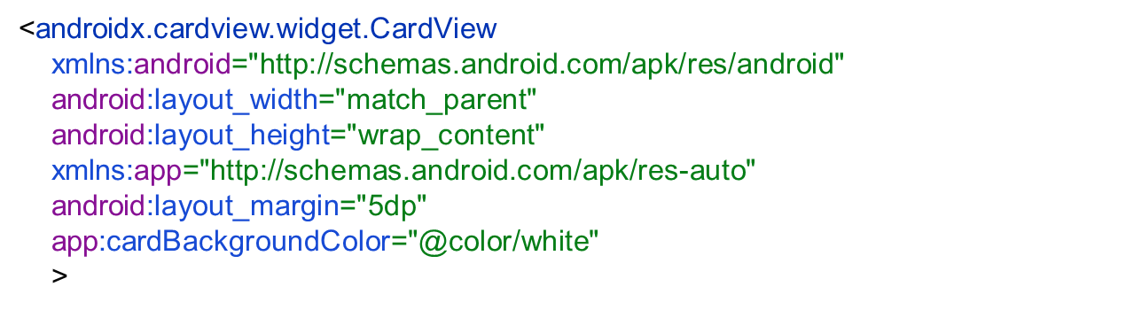
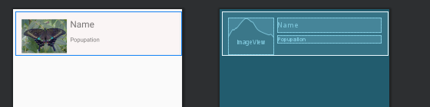
Необходимо открыть файл recyclerview_item_layout.xml и настроить некоторые важные атрибуты для CardView:
Доработать дизайн

Slide 13
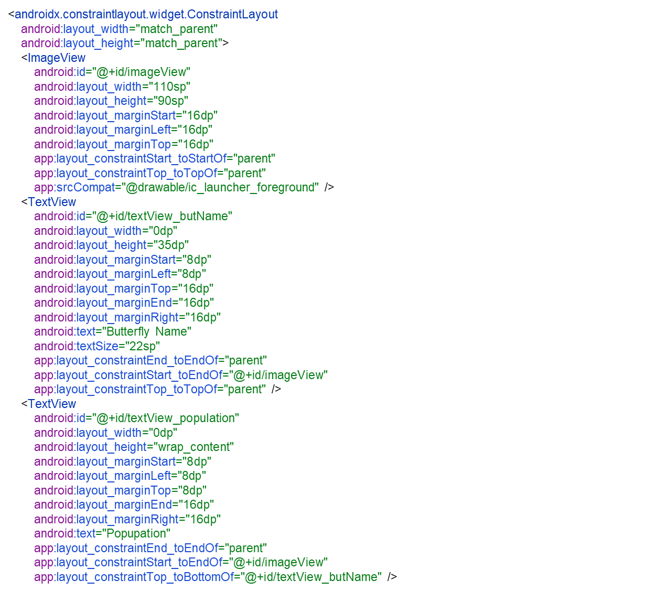

Slide 14
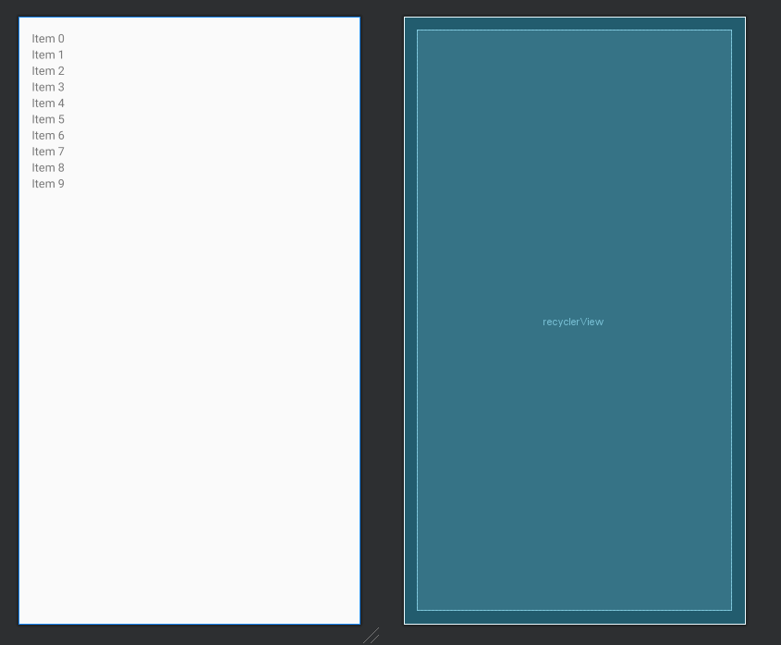
Смоделировать дизайн интерфейса для activity_main.xml:

Slide 15
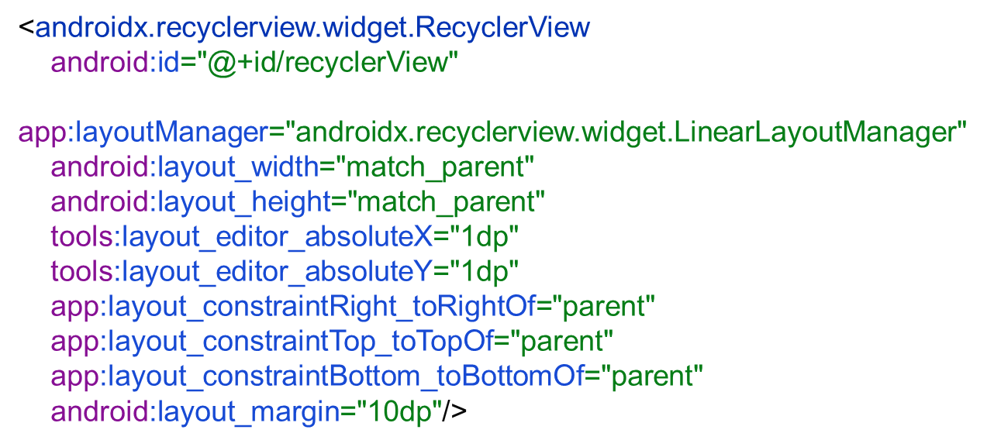

Slide 16
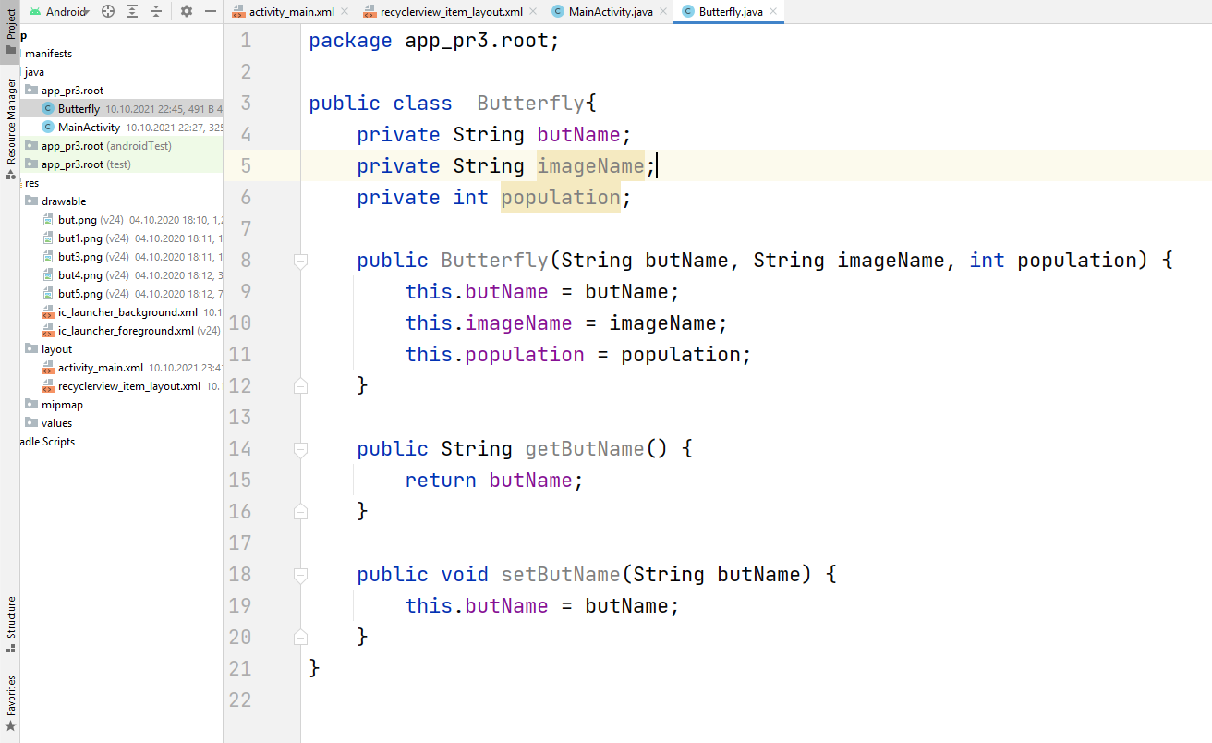
Butterfly.java

Slide 17
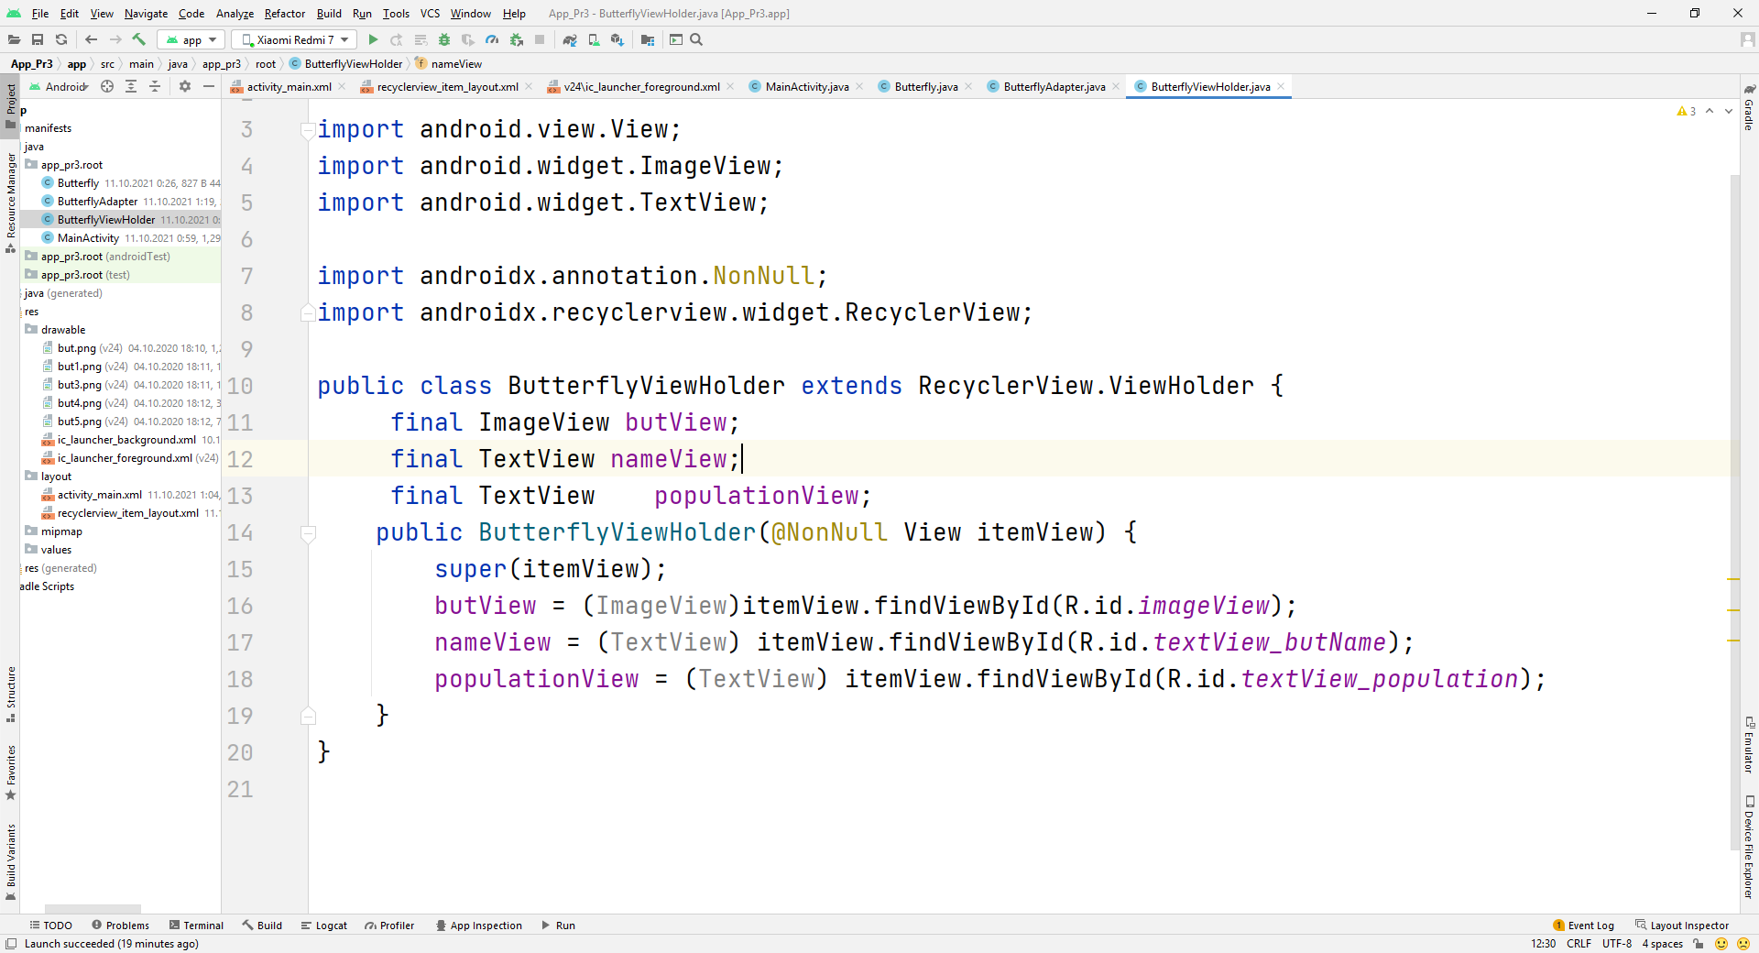
ViewHolder

Slide 18
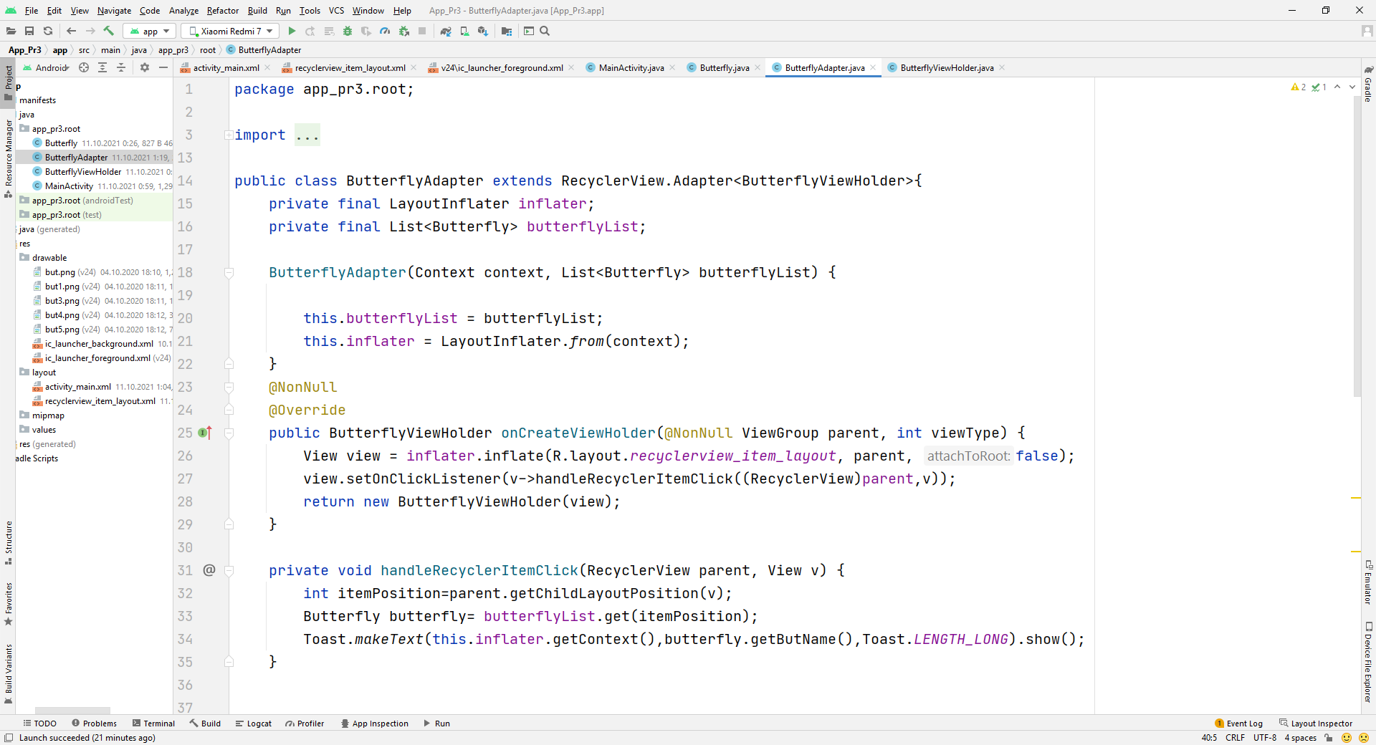
CustomRecyclerViewAdapter.java

Slide 19
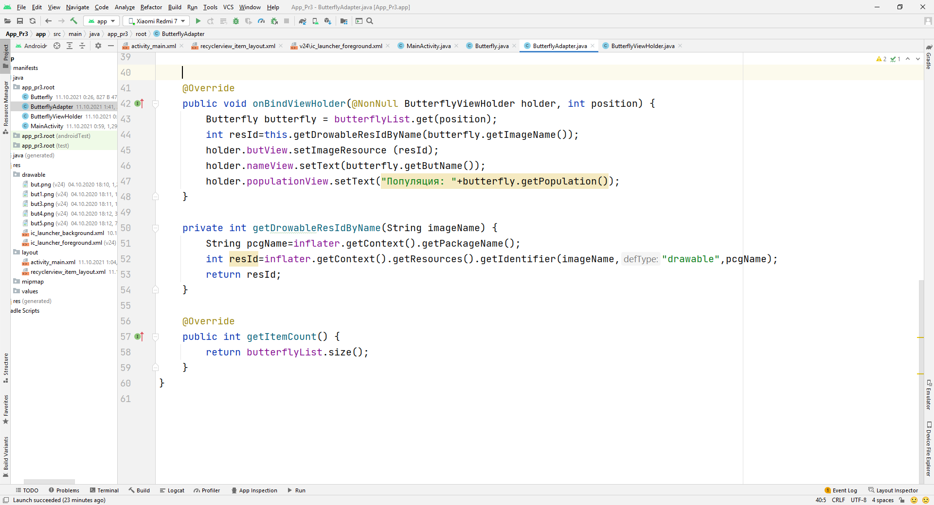
CustomRecyclerViewAdapter.java

Slide 20
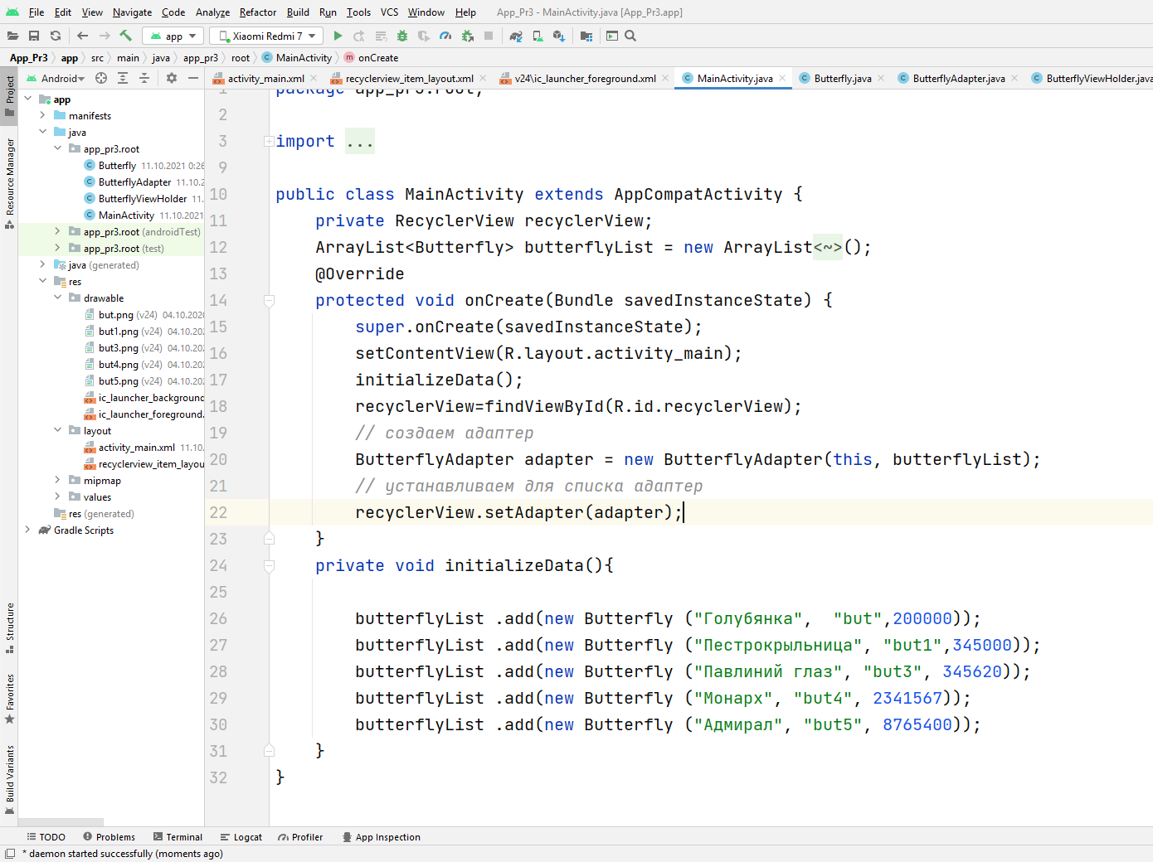
MainActivity.java

Slide 21
